Slide 1
Вода- растворитель. Растворы
Учитель химии
Затомская Анна Витальевна
БОУ г. Омска «СОШ №80»

Slide 2
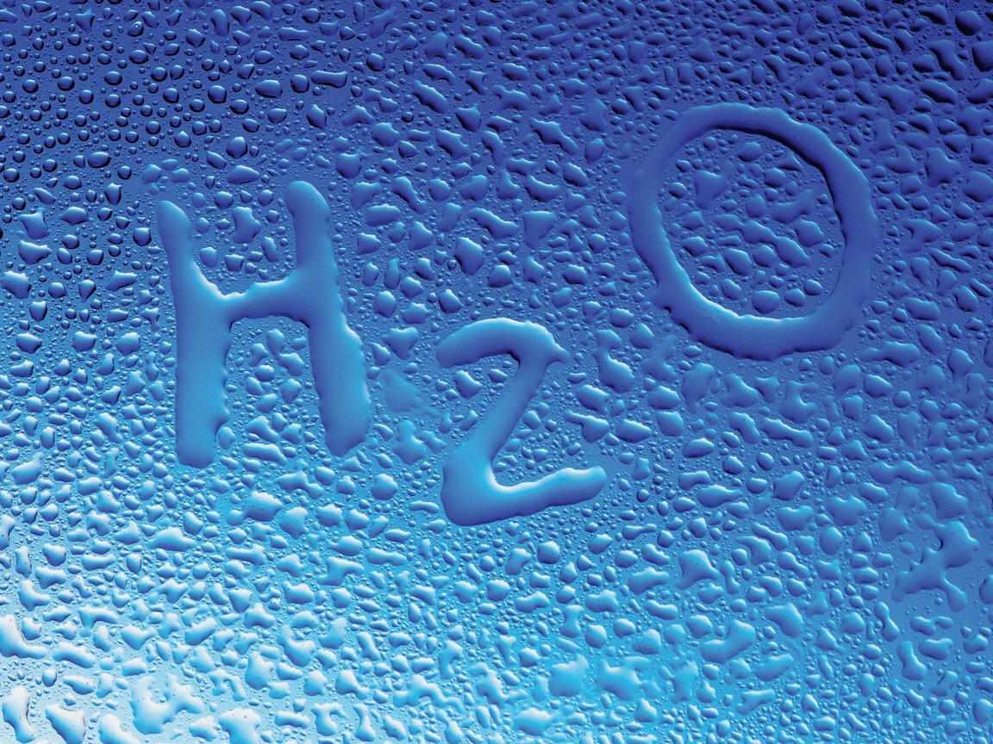
Я и туча, и туман,
И ручей, и океан,
И летаю, и бегу,
И стеклянной быть могу!
Мы говорим: она течёт;
Мы говорим: она играет;
Она бежит всегда вперёд,
Но никуда не убегает
Меня пьют, меня льют.
Всем нужна я,
Кто я такая?

Slide 3
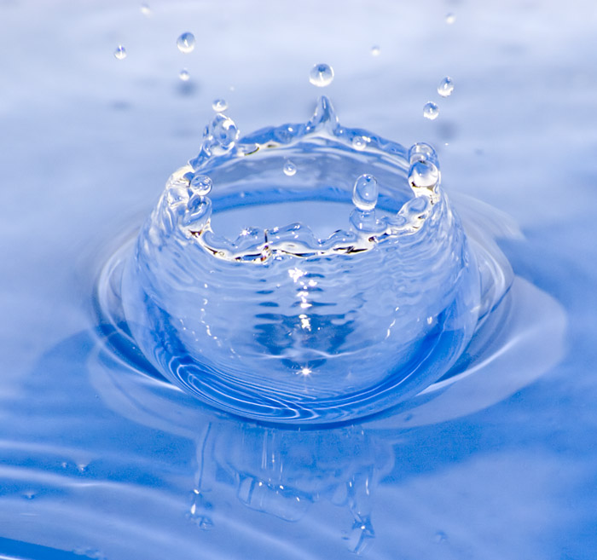
Вода - растворитель.
Растворы.

Slide 4
Сегодня на уроке
Знания
раствор
гидрат
взвесь
эмульсия
суспензия
растворимость веществ
классификация веществ по растворимости
насыщенный раствор
ненасыщенный раствор
Умения
отличать растворы от взвесей
объяснять процесс растворения с точки зрения атомно- молекулярного учения

Slide 5
Домашнее задание
прочитать § 28,
выучить конспект в тетради,
устно упр. 2,3, стр. 81
письменно упр. 1, стр. 81

Slide 6
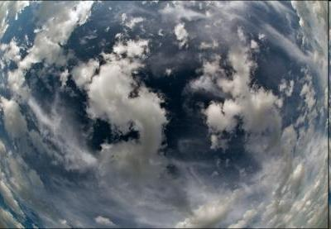
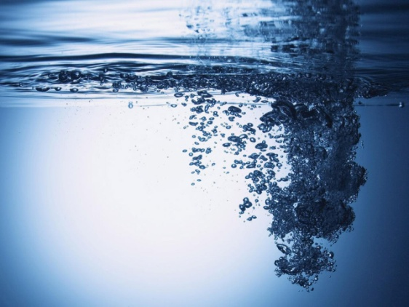
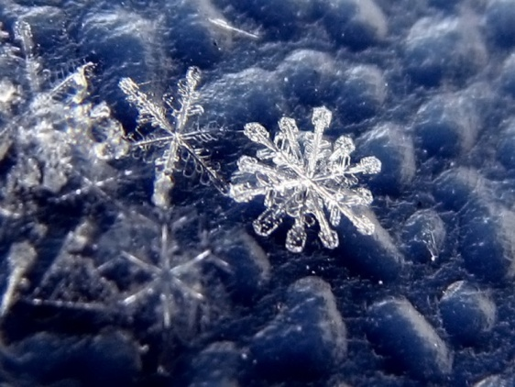
Вода
Химическая формула:
H2O
Агрегатные состояния:
Жидкость
Твёрдое вещество
Газ

Slide 7
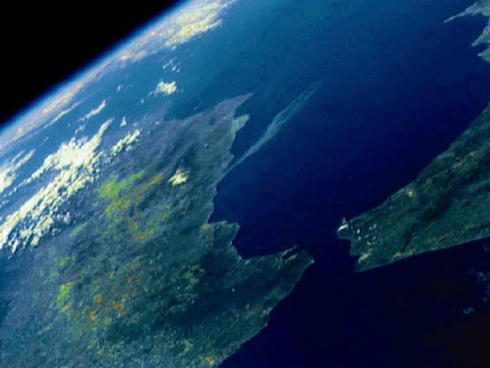
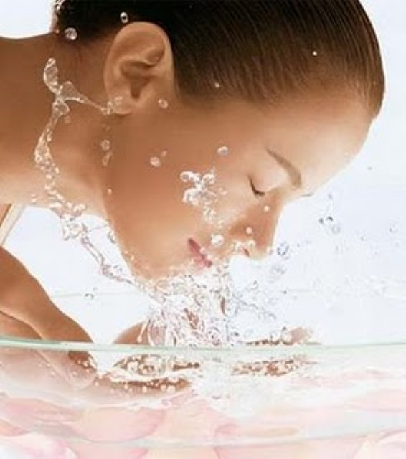
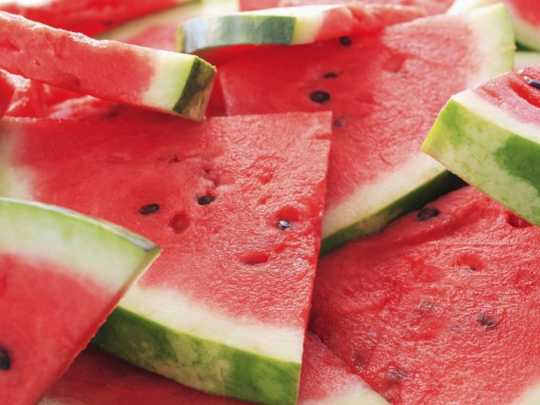
Распространение воды в природе
Вода занимает 3/4 поверхности Земного шара
В организме человека воды около 70 %
В арбузе воды около 90%

Slide 8
Что такое раствор?
Лабораторные опыты
Цель работы: получить раствор вещества, описать внешний вид раствора
Оборудование и реактивы:
пробирки, стеклянные палочки, вода (Н2О), мел (СаСО3), масло, хлорид натрия (NaCl)
Техника безопасности:
Аккуратно работать со стеклянной посудой!!!

Slide 9
Лабораторные опыты
Ход работы:
Отчет:
1) В три пробирки налейте по 1/3 воды
что делал
что
наблюдал
2) В первую пробирку добавьте 2 ложки мела, перемешайте палочкой. Что наблюдаете?
Мел не
растворился в воде
Смешал
1) вода+мел
2) вода+масло
3) вода+соль
3) Во вторую пробирку добавьте 5 капель масла, перемешайте палочкой. Что наблюдаете?
Масло не
растворилось в воде
4) В третью пробирку добавьте 2 ложки соли, перемешайте. Что наблюдаете?
Соль
растворилась

Slide 10
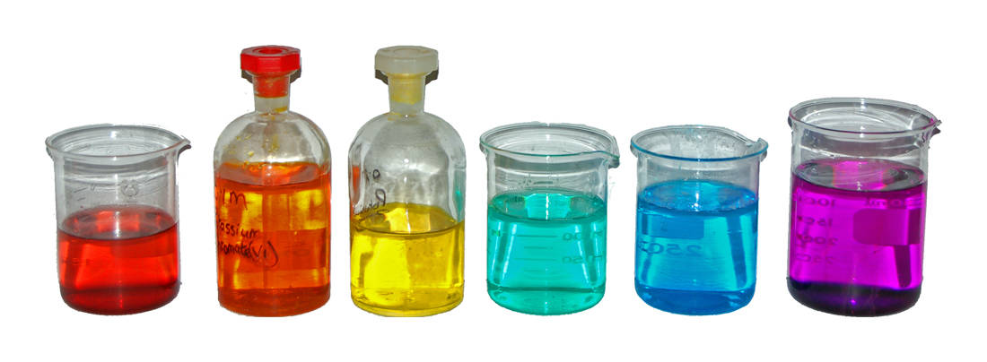
Раствор -
это однородная система, состоящая из молекул растворителя и частиц растворенного вещества, между которыми происходят физические и химические взаимодействия.

Slide 11
Растворитель
+
Растворенное вещество
+
Раствор =
?
Продукт взаимодействия растворителя и растворенного вещества
Гидрат

Slide 12
Взвесь -
это жидкость или газ, в которых относительно равномерно распределены мелкие частицы твердого вещества или капли другой жидкости.
Взвеси
Эмульсия
Суспензия
Это взвесь, в которой мелкие капельки какой-либо жидкости равномерно распределены между молекулами другой жидкости
Это взвесь, в которой мелкие частицы твердого вещества равномерно распределены между молекулами жидкости

Slide 13
Эмульсия
Жидкость
Частицы жидкости

Slide 14
Суспензия
Жидкость
Частицы твердого вещества

Slide 15
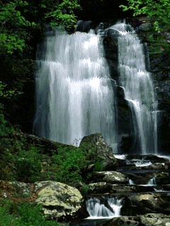

Физминутка

Slide 16
Растворимость -
это максимально возможное число граммов вещества, которое может растворяться в 100 граммах растворителя при данной температуре

Slide 17
Раствор
Ненасыщенный раствор
Насыщенный раствор
раствор, в котором вещество при данной температуре больше не растворяется
раствор, в котором вещество при данной температуре способно растворяться

Slide 18
Сегодня на уроке
Знания
раствор
гидрат
взвесь
эмульсия
суспензия
растворимость веществ
классификация веществ по растворимости
насыщенный раствор
ненасыщенный раствор
Умения
отличать растворы от взвесей
объяснять процесс растворения с точки зрения атомно- молекулярного учения

Slide 19
Источники
Слайд 2. Загадки о воде
http://allforchildren.ru/kidfun/riddles_water.php
Слайд 2. картинка http://file.mobilmusic.ru/63/19/2e/682842.jpg
Слайд 3. картинка http://www.vodokachka.ru/images/vodomedia/voda1111.jpg
Слайд 6. Вода в газообразном состоянии http://pix.academ.org/img/2008/09/19/9c95e3b2f0105e85289f328d0c1b8fed
Вода в жидком состоянии http://innovativefood.ru/wp-content/uploads/2012/04/voda.jpg
Вода в твердом состоянии

Slide 20
Источники
Слайд 7. Картинка поверхности Земли
http://on-the-screen.ru/simg/strait_of_gibraltar_187.jpg
Картинка девушка умывается
http://taba.ru/id157529/file/593
Картинка арбуза
http://www.ewallpapers.eu/w_show/water-melon-1600-1200-4090.jpg
Слайд 10. Картинка растворы
http://0.tqn.com/d/chemistry/1/0/x/c/transitionmetalsolns.jpg
Текстовая информация к слайдам: Ф.Г. Рудзитис, Г.Е. Фельдман «Химия 8»(Учебник для общеобразовательных учреждений ) М.: Просвещение, 2009 год

